Slide 1






Slide 2




Slide 3


En esta época todos hablan de calidad de productos, de calidad de procesos, calidad de servicios, calidad de sistemas.
Muy poca gente habla de calidad humana, calidad de vida y sin ella, todo lo demás es apariencia,
sin fundamento

Slide 4



Slide 5



Slide 6

Hablar de calidad humana es cuidar nuestros vínculos con los demás. Necesitamos rehacer nuestros vínculos humanos

Slide 7



Slide 8



Slide 9


De nada sirve trabajar de sol a sol en un lugar donde no tenemos amigos y llegar cansados a un hogar en el que nadie se interesa en saber cómo nos fue.
¿Para qué trabajar tanto si nos sentimos solos?

Slide 10



Slide 11



Slide 12
Es triste leer un libro y no tener a alguien con quien comentarlo, es doloroso sentirse preocupado y no contar con una persona a quien abrirle el corazón

Slide 13



Slide 14



Slide 15
De nada vale estar al frente de una cancha de tenis, de fútbol o frente a un juego de salón si no tenemos con quien jugar, con quien disfrutar ese momento

Slide 16



Slide 17



Slide 18
¿Para qué tener lo que no se puede compartir?.
Ni las cosas ni el dinero poséen valor intrínseco.
El valor de lo material está en su aplicación, en el servicio a alguien más o la convivencia
con alguien más

Slide 19



Slide 20



Slide 21
La belleza de tener está en compartir. La magia de luchar por una prosperidad económica, estriba, ni más ni menos, en poder ver sonreír a alguien a quien le damos el privilegio de disfrutar lo que ganamos.
Eso es parte de la naturaleza humana:
dar, convivir, amar, servir…ayudar.
¡HAZLO!

Slide 22



Slide 23



Slide 24
En muchas ocasiones estamos asustados, asustados de lo que tal vez no podemos hacer; asustados de lo que pensaría la gente si tratamos. Permitimos que nuestros miedos se interpongan en nuestros sueños.
Decimos no, cuando queremos decir si

Slide 25



Slide 26



Slide 27
Murmuramos cuando queremos gritar, después… después gritamos y a quien no teníamos que hacerlo: ¿por qué?.
Después de todo cruzamos por esta vida una sola vez, no hay tiempo para tener miedo.

Slide 28



Slide 29



Slide 30
Así que intenta… intenta aquello que no has hecho, arriésgate, participa en el maratón, enfréntate como ganador de las cosas cotidiana
Autor desconocido

Slide 31
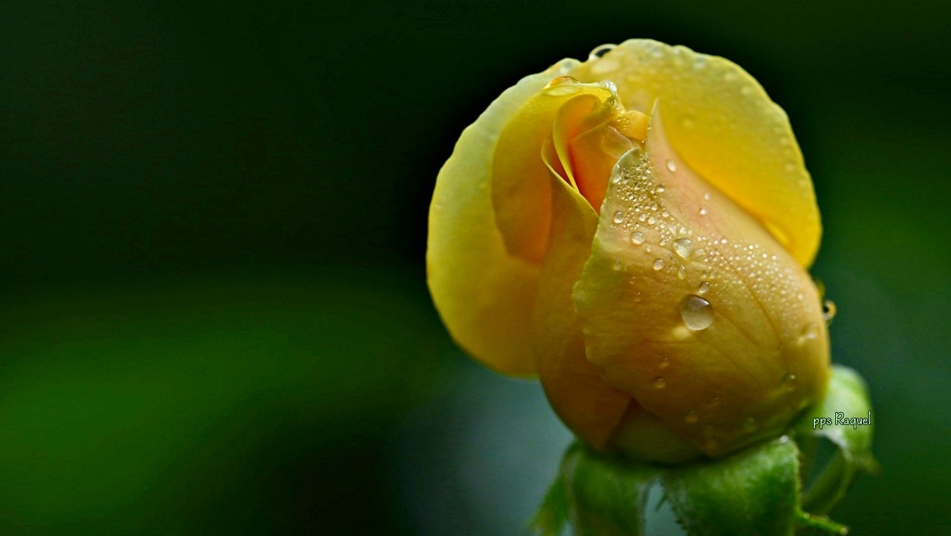


Slide 32




Slide 33









¿Te ha gustado?
Puedes ver más entrando
Aquí
Además puedes recibir powerpoints en tu correo electrónico suscribiéndote aquí:
Esta presentación powerpoint ha sido creada y compartida única y exclusivamente para mispps.com

